Slide 1
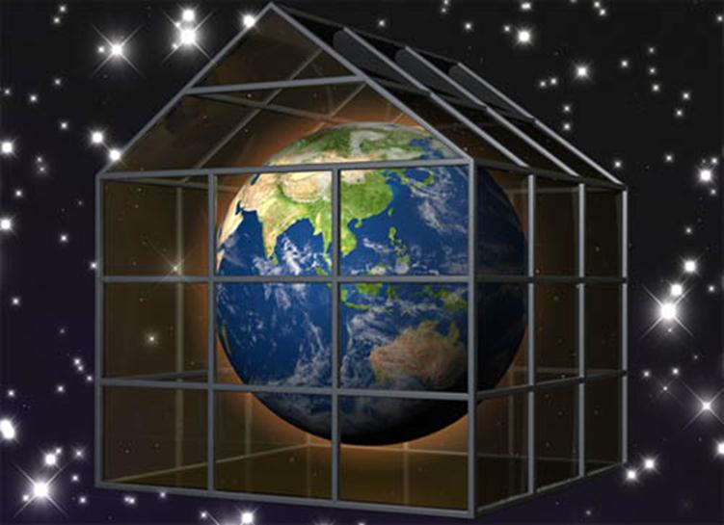
Парниковий ефект

Slide 2
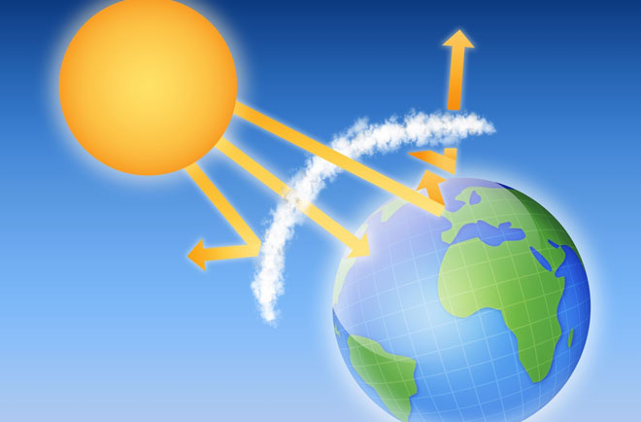
Парнико́вий ефе́кт — явище в атмосфері Землі, при якому енергія сонячних променів, відбиваючись від поверхні Землі, не може повернутися в космос, оскільки затримується молекулами різних газів.

Slide 3
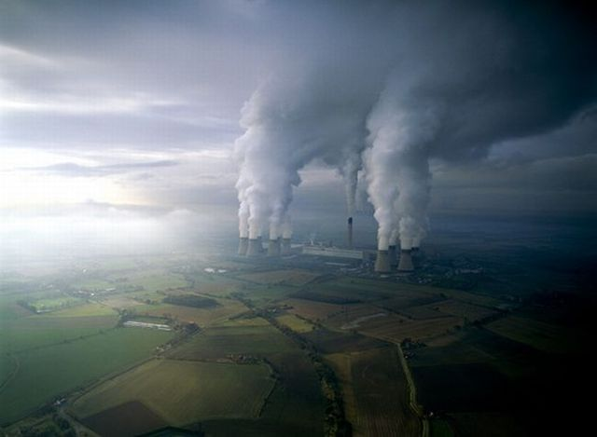
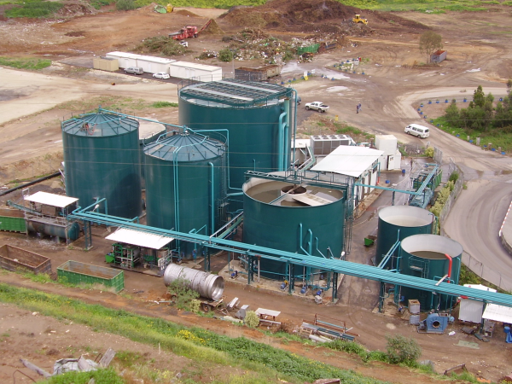
Причини
Викид в атмосферу промислово вироблених газів
Анаеробне бродіння
Постійно збільшуються обсяги палива, що спалюється, проникнення в атмосферу промислово вироблених газів, широке випалювання і зведення лісів, анаеробне бродіння.

Slide 4
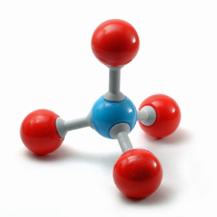
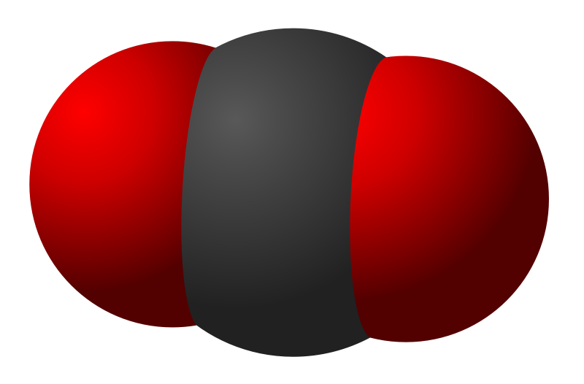
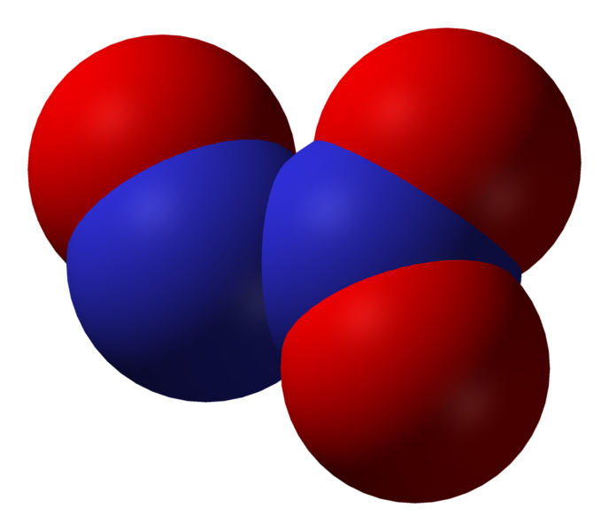
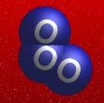
Основні складові парникового ефекту
Основними хімічними речовинами, що створюють парниковий ефект, є наступні п'ять газів:
- Вуглекислий газ (50% парникового ефекту);
- Хлорфторвуглеці (25%);
- Оксид азоту (8%);
- Озон приземного рівня (7%);
- Метан (10%).
СО2
N2O3
O3
CH4

Slide 5
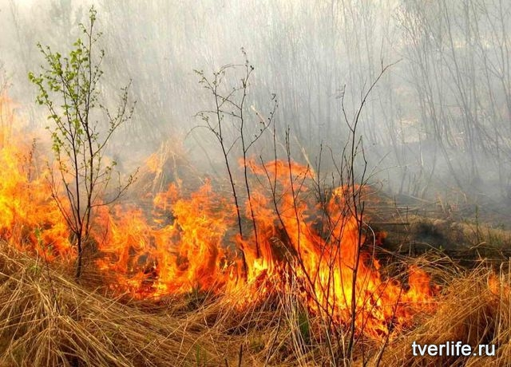
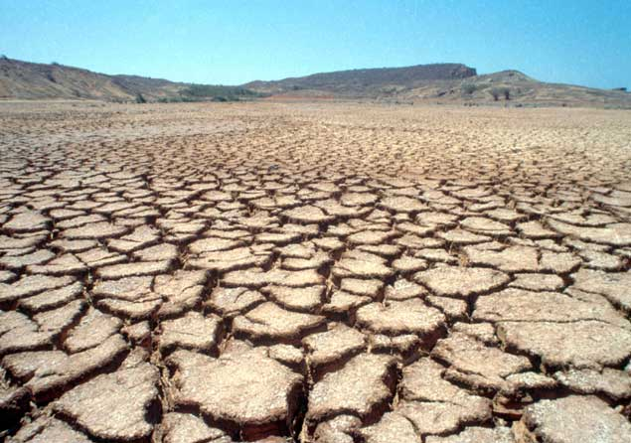
Вуглекислий газ потрапляє в атмосферу в результаті спалювання різних видів палива. Близько 1 / 3 кількості вуглекислого газу обумовлене випалюванням лісів, а також процесами опустелювання. Зменшення лісів означає скорочення кількості зелених деревних рослин, здатних поглинати вуглекислий газ в процесі фотосинтезу.

Slide 6
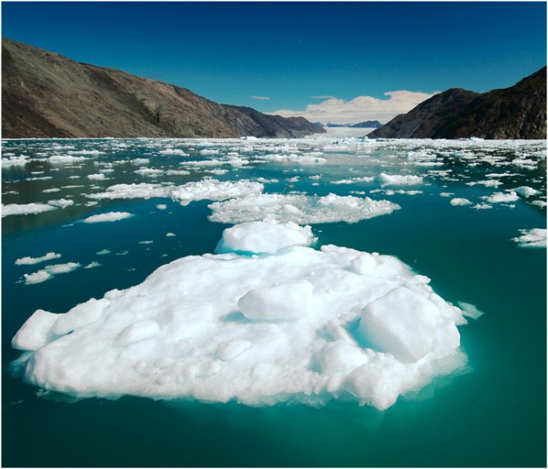
Наслідки парникового ефекту – танення льодовиків .
Хлорфторвуглеці вносять близько 25% внеску у створення сукупного парникового ефекту. Вони мають подвійну небезпеку для людини і природи Землі: по-перше, сприяють розвитку парникового ефекту, по-друге, руйнують атмосферний озон.

Slide 7
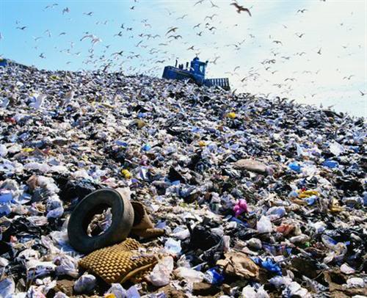
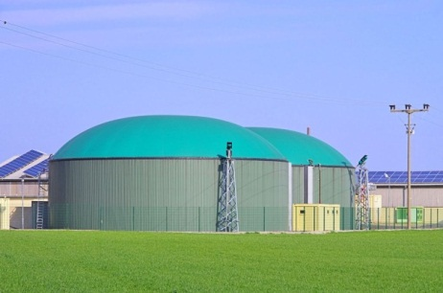
Анаеробне бродіння
Звалище
Основним джерелом надходження метану в атмосферу Землі є природний процес анаеробного бродіння, що має місце у вологих рисових виробництвах, в тваринництві, на полях очищення стічних вод, в розкладанні міських та житлово-комунальних стоків, у процесах гниття і розкладання органічних речовин у звалищах побутового сміття та ін .

Slide 8
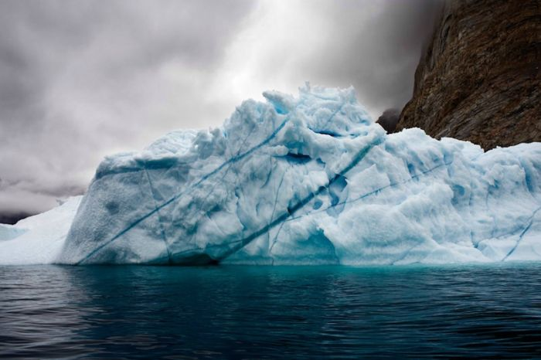
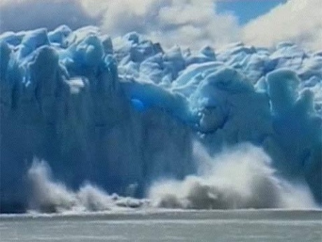
Глобальна проблема людства
У наш час велике занепокоєння викликає можливість того, що внаслідок людської діяльності парниковий ефект може сильно збільшитися й призвести до глобального потепління.

Slide 9
Шляхи вирішення проблеми
Зменшення вирубки і додаткове насадження лісів
впровадження екологічно чистих технологій
підвищення ефективності використання енергоресурсів
застосування альтернативних (поновлюваних) джерел енергії
зменшення викидів і збільшення поглиначів парникових газів

Slide 10
Турбуйтеся про природу , і тоді вона потурбується про вас!

